Slide 1
Отчёт о проведённых работах в ЖК Воробьев дом
Июнь 2024 года

Slide 2
Уважаемые жильцы и собственники помещений!
Мы подготовили для вас краткий отчет о выполненных Управляющей компанией работах в ЖК Воробьев дом за июнь 2024 года.
Ваши пожелания и предложения по обслуживанию ЖК просим направлять:
на почту info@uk-vd.ru, по телефону + 7 (495) 940-55-55 или через мобильное приложение «Домиленд».
С заботой о вас,
УК Воробьев дом

Slide 3
Обслуживание и уход за
декоративными растениями и газоном
Осмотр растений, деревьев, газона на предмет поражения вредителями и болезнями
Опрыскивание препаратами от тли кустов калины
Санитарная обрезка кустарников и хвойных растений.
Удаление сломанных и поврежденных веток
Рыхление и мульчирование почвы под кустарниками и хвойными растениями центральной клумбы. Посадка растений анафалиса . Установка опорных подставок для пионов
Рыхление приствольных кругов.
Прочесывание газона, освобождение от отмершего травяного кома, подсев травы
Посев газонной травы в клумбе под липой
Удаление с поверхности газона мусора
Рыхление почвы и растений кустарника живой изгороди на стоянке
Стрижка живой изгороди

Slide 4
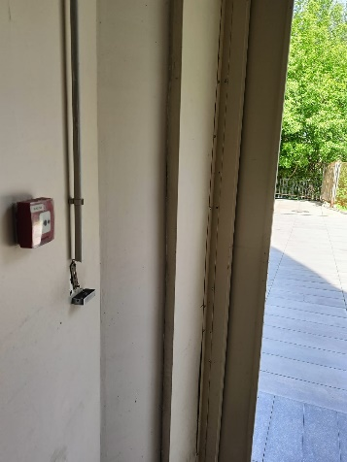
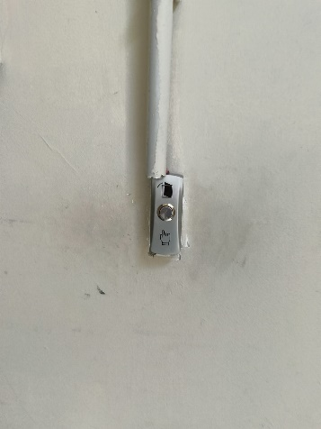
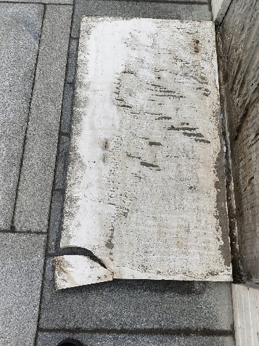
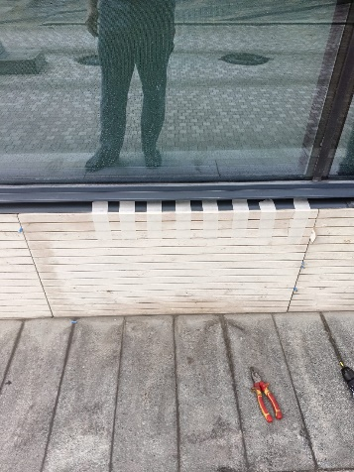
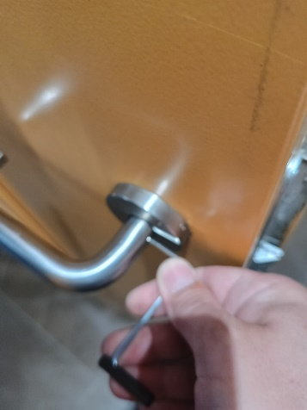
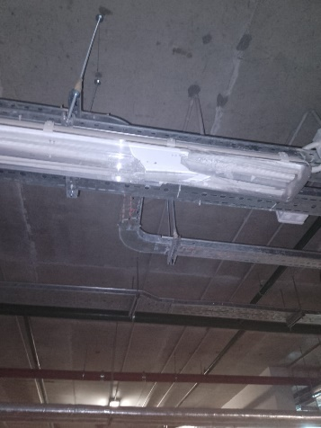
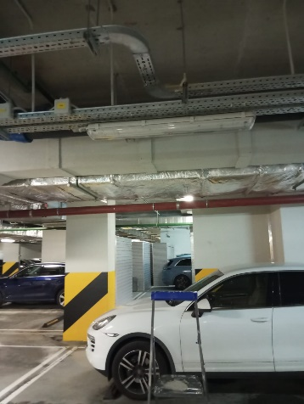
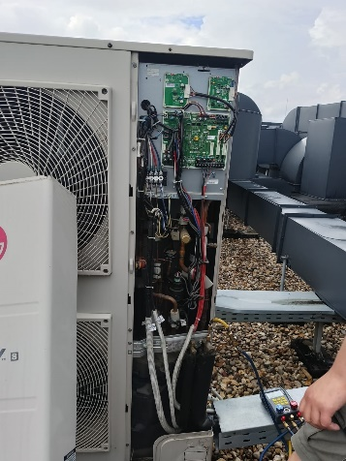
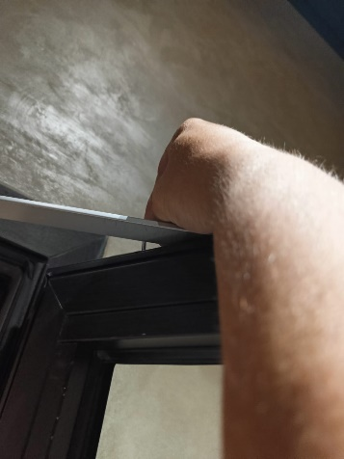
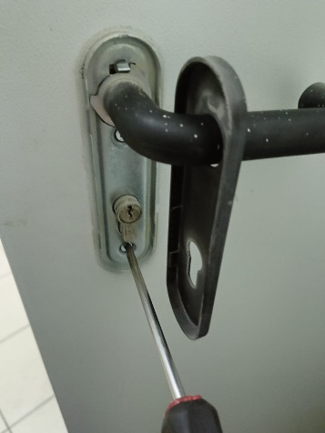
Ежедневный контроль технического состояния общего имущества

Slide 5
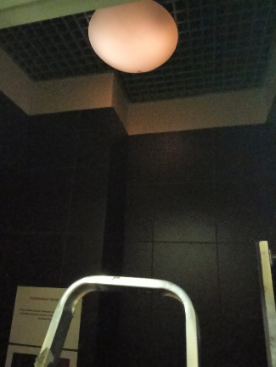
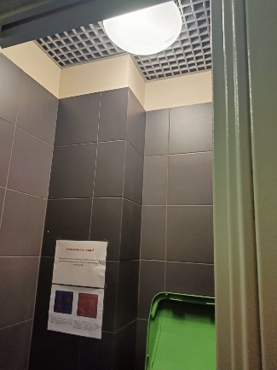
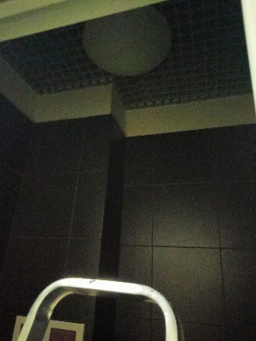
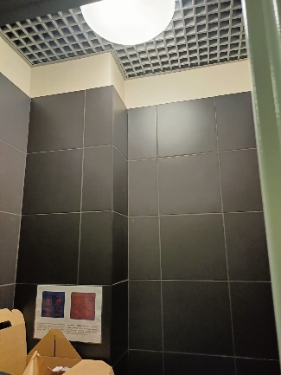
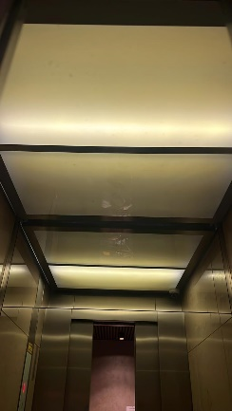
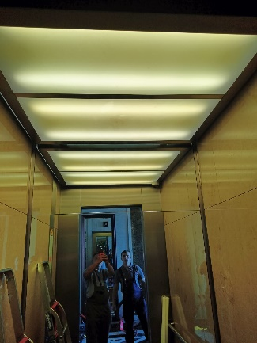
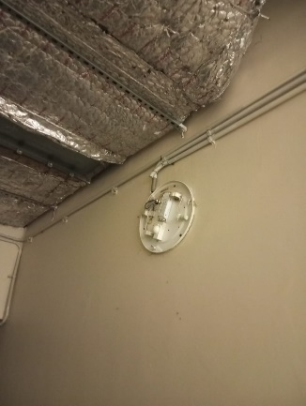
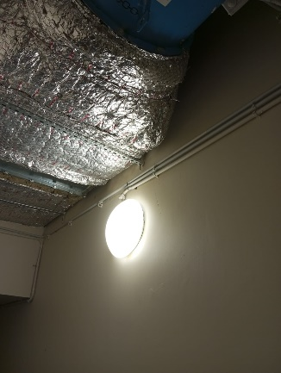
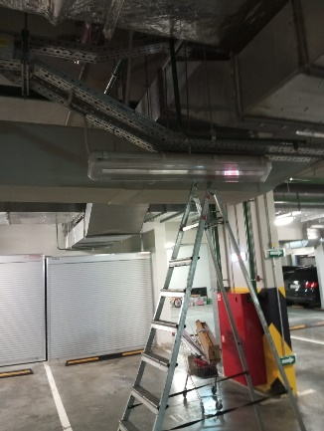
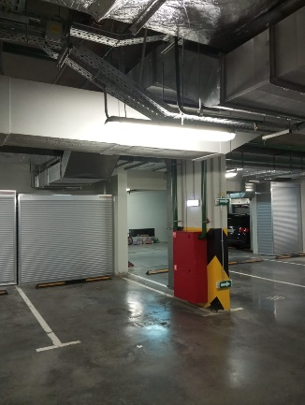
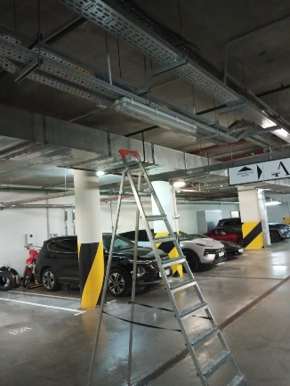
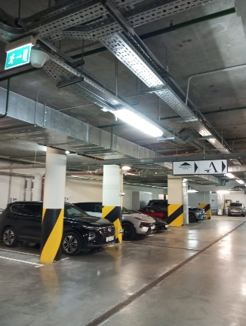
Обследование и замена ламп внутреннего и аварийного освещения

Slide 6
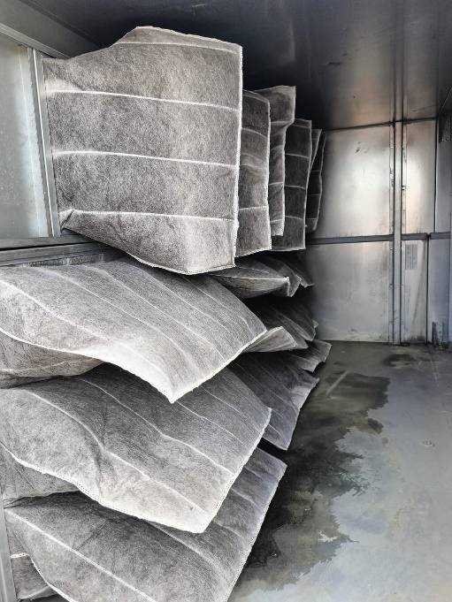
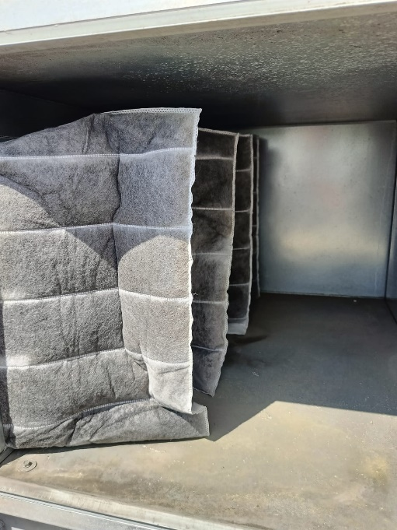
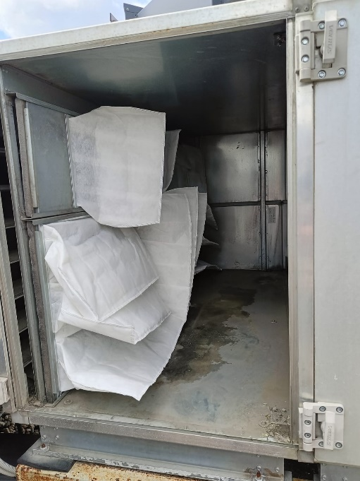
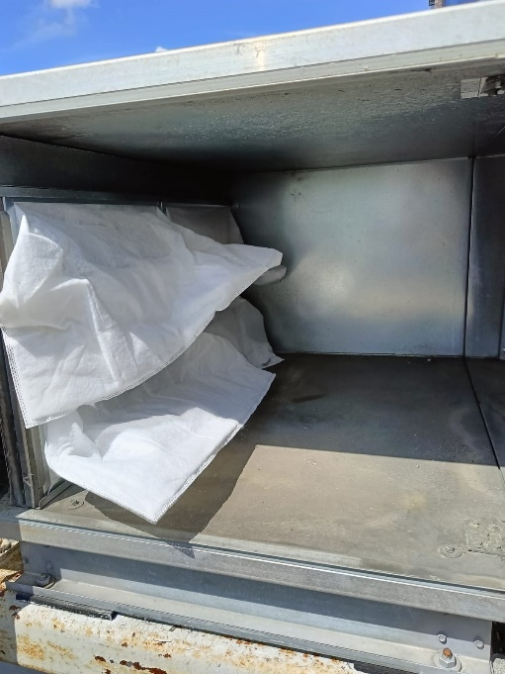
Замена фильтров системы приточно-вытяжной вентиляции

Slide 7
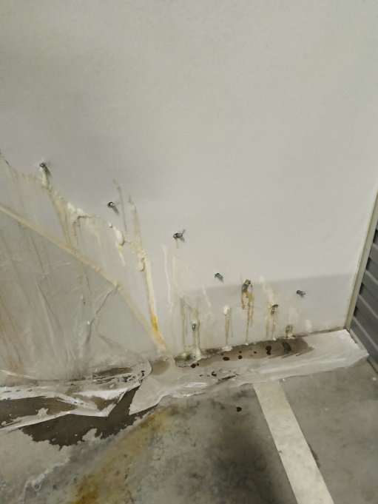
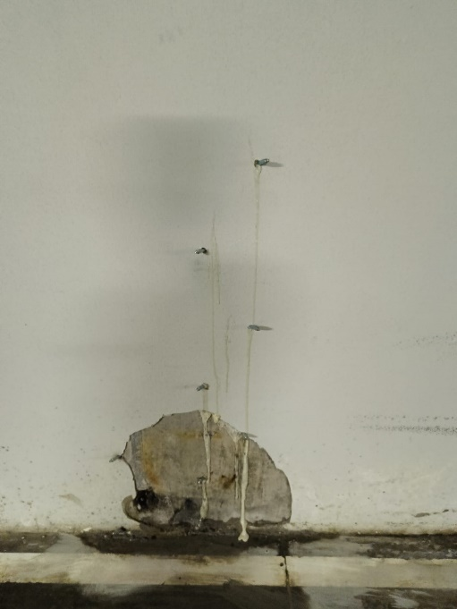
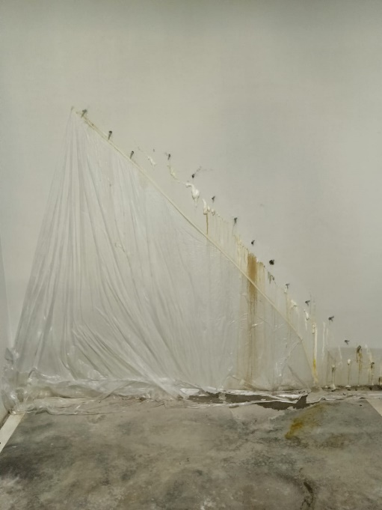
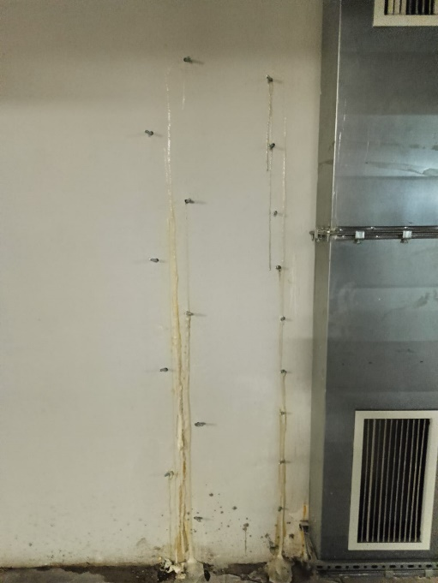
Устранение протечки в паркинг
Гидроизоляция мест протечки путем инъектирования спецсоставом

Slide 8
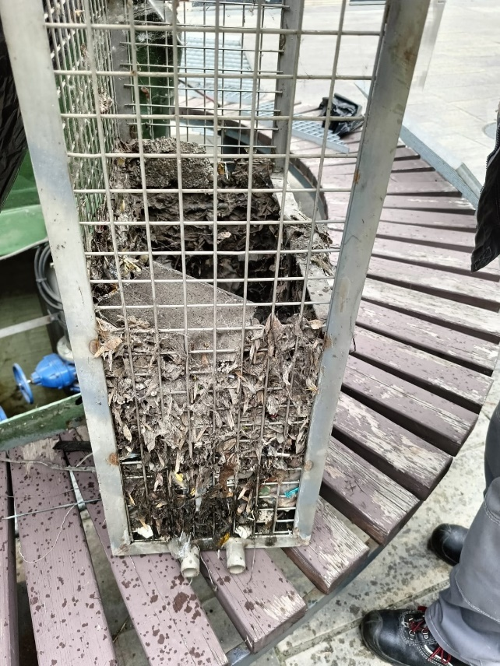
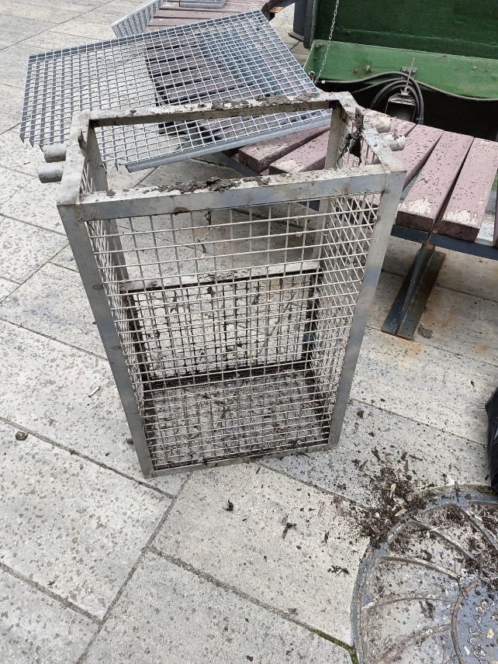
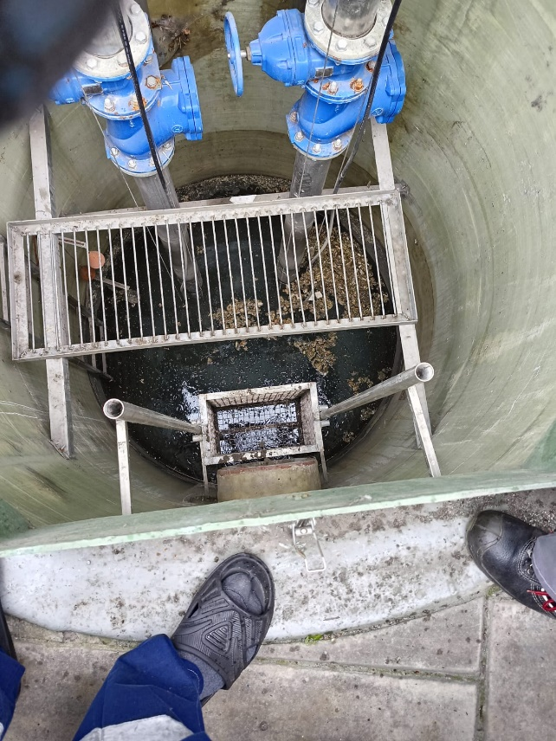
Очистка фильтров грубой очистки уличной ливневки

Slide 9
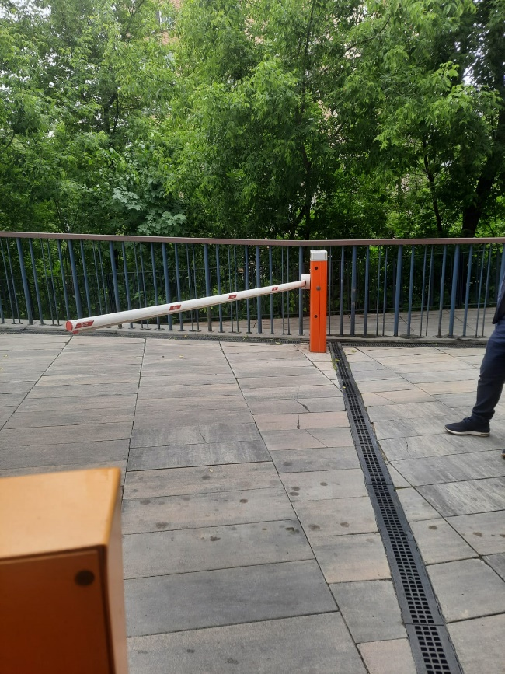
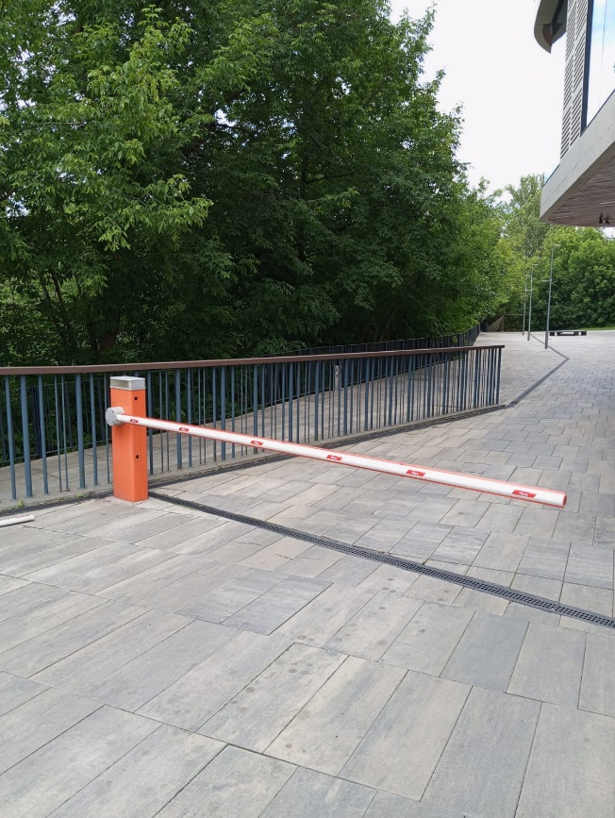
Замена стрелы шлагбаума разгрузочной зоны

Slide 10
Инженерно-техническое обеспечение
Поверка общедомового прибора учета тепловой энергии
Обслуживание системы видеонаблюдения
Проверка системы отопления в местах общего пользования
Проведение ремонта турникете
Обслуживание системы контроля управления допуска
Устранения неполадок в системе съема показаний счетчиков
Обслуживание системы отопления

Slide 11
Вывоз мусора
Организовали ежедневный сбор и вывоз хозяйственно-бытовых отходов. Ведём раздельный сбор мусора. Строительный мусор вывозится по отдельным заявкам.
 | 2024 год | в т. ч. июнь 2024 года
Бытовой мусор | 455,6 м³ | 77,6 м³
в т.ч. РСО | - | -
Строительный мусор | 16 м³ | -
Всего | 471,6м³ | 77,6 м³
Утилизация элементов питания | 3 кг | -

Slide 12
Работа с заявками
За июнь 2024 года выполнили 431 заявок через систему «Домиленд»
Тип заявки | 2024 год | в т. ч. июнь 2024 года
Пропуск | 2 761 | 402
Диспетчерская служба (в т. ч. аварийные заявки) | 155 | 29
Всего | 2 916 | 431

Slide 13
Аварийные заявки
За истекший период аварийных поступило 3 аварийные заявки
№ | дата и время | Помещение, зона, система, оборудование | Описание ситуации | Принятые меры, время и дата устранения (выполнения)
86 | 08.06.2024 (9:43) | кв 94 | Протечка на отводе полотенцесушителя | Остановлена течь. Проведены сварочные работы
87 | 11.06.2024 (11:18) | кв 132 | Обнаруженна течь отвода полотенцесушителя | Проведены сварочные работы
87 | 23.06.2024 (10:48) | Тех этаж | Течь трубы ГВС в тех этаже | Остановлена течь. Наложен хомут на трубу

Slide 14
Уборка здания и территории
В июне выполнили следующие работы (кроме ежедневных работ):
Вид уборки | Место уборки
Химчистка ковров вестибюлей | Подъезд №№ 1, 2, 3
Влажная уборка окон на лестницах с внутренней стороны с применением спец. средств | Подъезд №№ 1, 2, 3
Сухая протирка элементов натурального камня | Подъезд №№ 1, 2, 3

Slide 15
Услуги консьержей
За истекший период консьержи стремились создать комфортные условия для жильцов ЖК Воробьев дом: оказывали помощь в принятии заказов, корреспонденции и сопровождали гостей.
График работы: ежедневно 9:00-21:00
 | 2024 год | в т.ч. июнь 2024 года
Всего выполнено заявок (сопровождение гостей, прием заказов и т.д.) | 14 318 | 2 333

Slide 16
Фонд капитального ремонта
июнь 2024 года
Остаток средств на начало периода | 39 918 433,03 ₽
Всего поступило | 651 490 ₽
в том числе проценты | 0,00 ₽
Всего потрачено
Остаток средств на конец периода | 40 569 923 ₽
Справочно: задолженность собственников в фонд капитального ремонта | 1 107 857,10 ₽

Slide 17
СПАСИБО ЗА
ВНИМАНИЕ
С заботой о вас

